Slide 1
Путешествие по осеннему лесу
3 Б класс
Внеклассное мероприятие
Ноябрь, 2020
Классный руководитель: Данилова Л.Б

Slide 2

Сегодня мы совершим путешествие по осеннему лесу

Slide 3
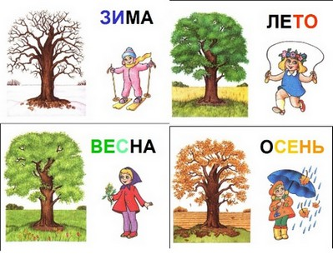
Какое сейчас время года? Показать и назвать

Slide 4
Осень

Slide 5


Назвать и показать признаки осени. Осенью солнце светит ярко или прячется за тучами?

Slide 6
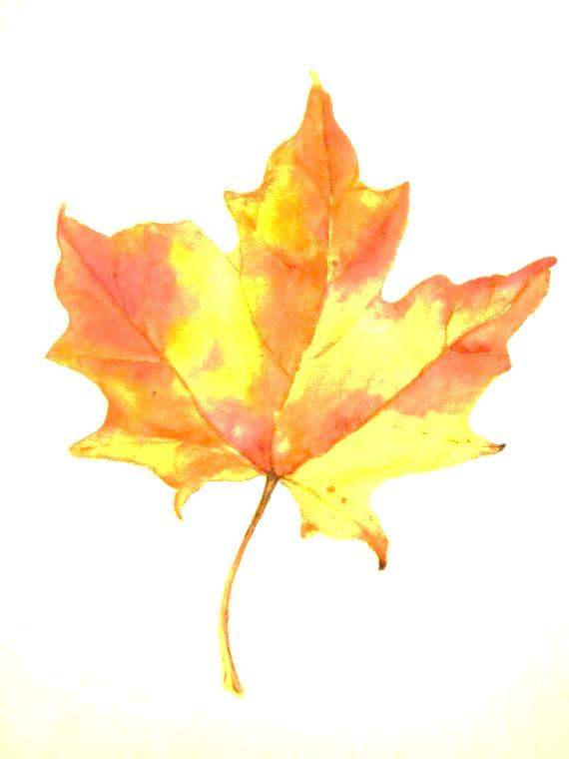
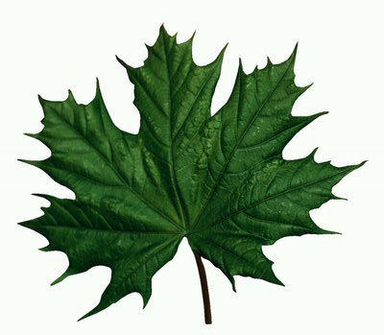
Осенью листья зеленые или желтеют и опадают?

Slide 7
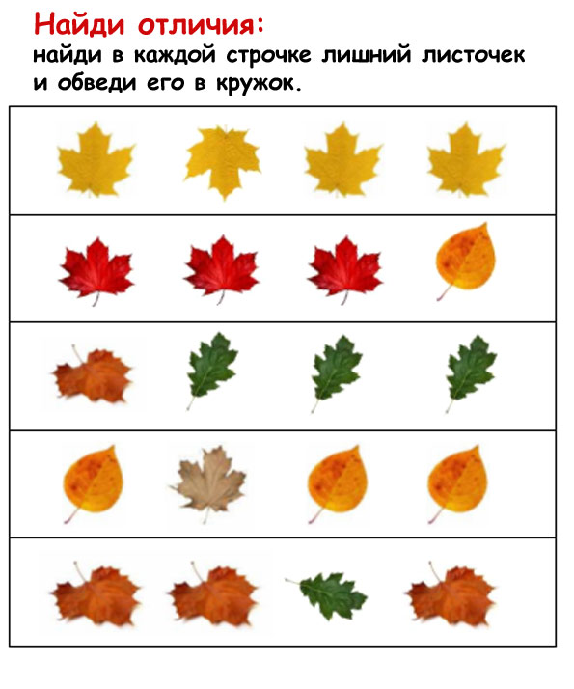

Slide 8
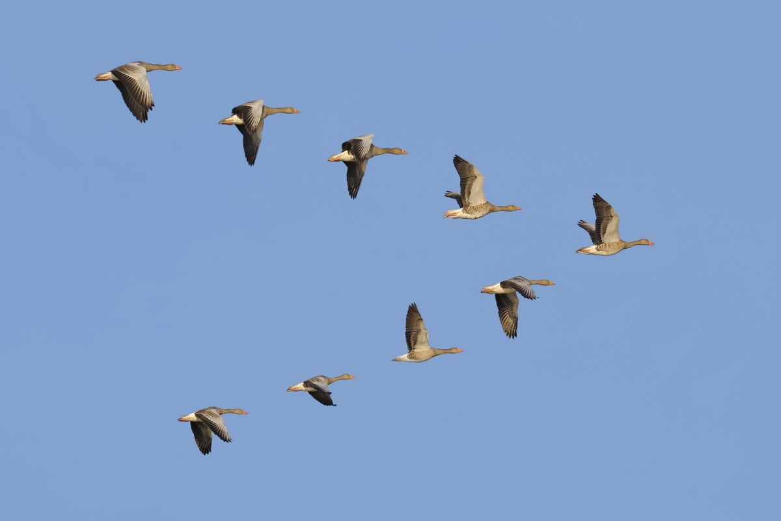
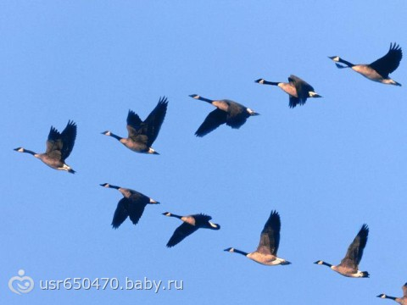
Осенью птицы улетают в тёплые края или прилетают из тёплых стран?

Slide 9
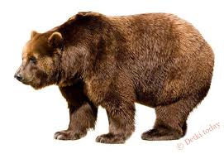
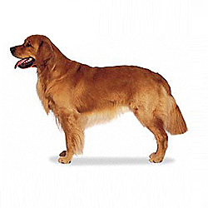
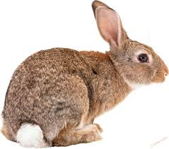
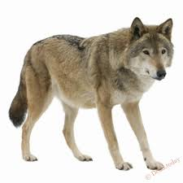
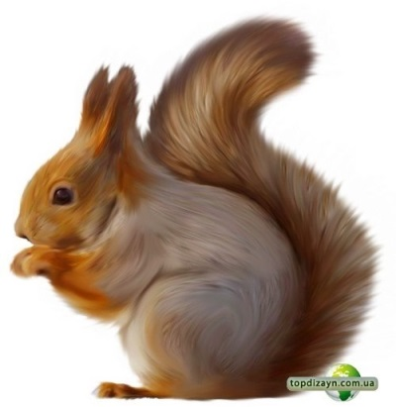
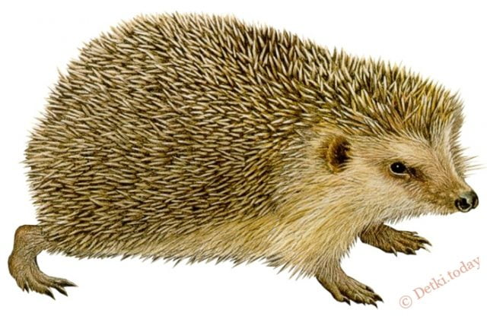
Показать и назвать. Кто живет в лесу? Кто лишний? Почему?

Slide 10
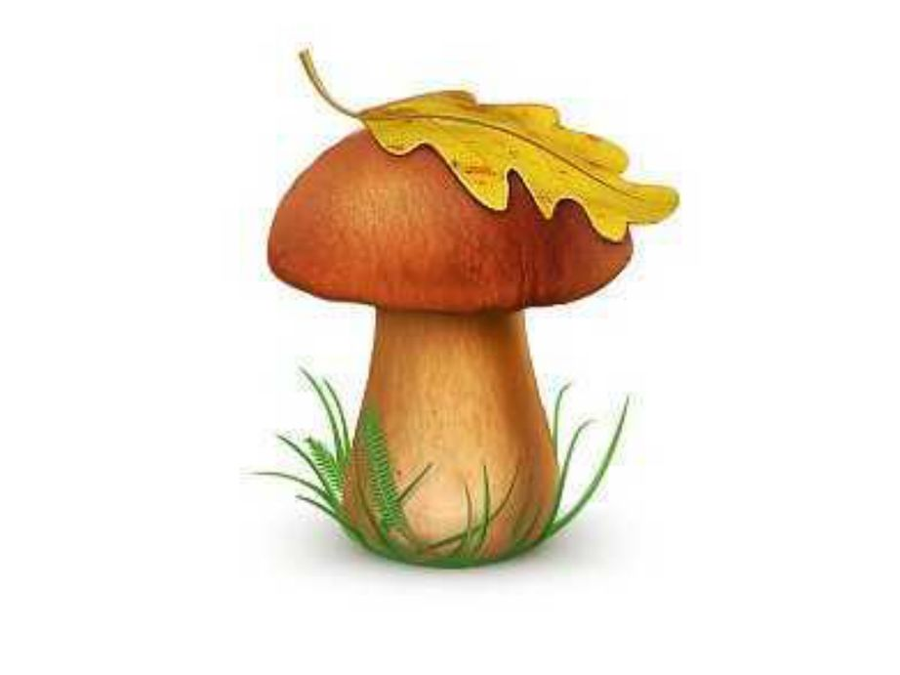

Что ёжик запасает на зиму? Морковку или грибы?

Slide 11
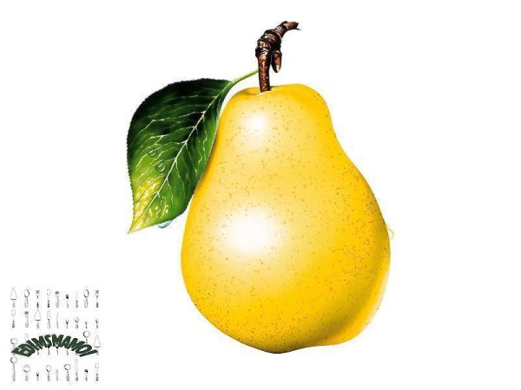
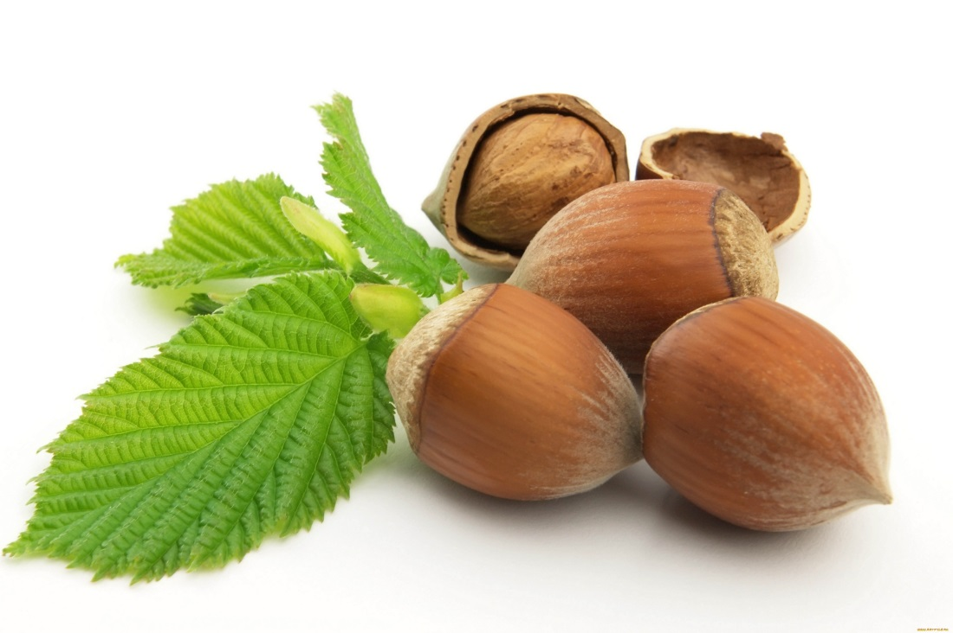
Что белка запасает на зиму? Орехи или груши?

Slide 12

Поиграем. Сосчитать и показать на пальцах. Сколько?

Slide 13
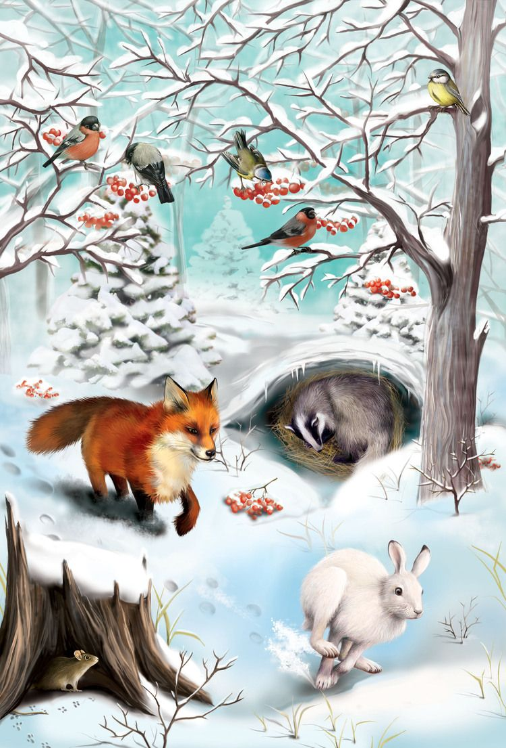
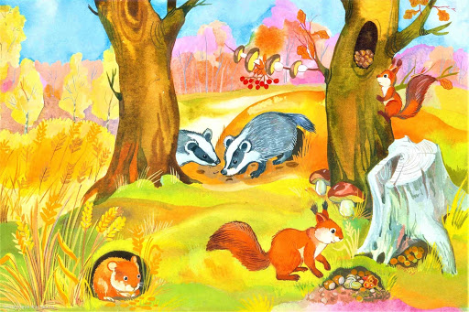
Выбрать и показать лес осенью

Slide 14
Задание:
Нарисовать рисунок или сделать поделку на тему «Осень»

Slide 15
Спасибо за внимание!

